Slide 1


第五节 向 量 空 间
主要内容
向量空间的定义
向量空间的基与维数
向量的坐标

Slide 2
一、向量空间的定义
本章第一节中把 n 维向量的全体所构成的集合 R^{n}
叫做 n 维向量空间.下面介绍向量空间的有关知识.

Slide 3
定义 6 设 V 为 n 维向量的集合,如果集合 V 非空,
且集合 V 对于加法及数乘两种运算封闭, 那么就称集合
V 为向量空间.
所谓封闭, 是指在集合 V 中可以进行加法及数乘两种
运算.
具体地说就是：
若 a ∈ V, b ∈ V,
则 a + b ∈ V;
(对加法运算封闭)
若 a ∈ V, λ ∈ R,
则 λ a ∈ V.
(对数乘运算封闭)

Slide 4
例 17 3 维向量的全体 R³ , 就是一个向量空间.
因为任意两个 3 维向量之和仍然是 3 维向量,
数 λ
乘 3 维向量也仍然是 3 维向量, 它们都属于R³ .
我们可以用有向线段形象地表示 3 维向量, 从而向量
空间 R³ 可形象地看做以坐标原点为起点的有向线段的
全体.
类似地, n 维向量的全体 R^{n} ,也是一个向量空间.
不过当 n > 3 时, 它没有直观的几何意义.

Slide 5
例 18 集合
V = { x = (0, x₂ , ··· , x_{n})^{T} | x₂ , ··· , x_{n} ∈ R }
是一个向量空间.
因为若
a = ( 0 , a₂ , ··· , a_{n} )^{T} ∈V,
b = ( 0 , b₂ , ··· , b_{n} )^{T} ∈ V ,
则
a + b = ( 0 , a₂ + b₂ , ··· , a_{n} + b_{n})^{T} ∈ V ,
λa = ( 0 , λa₂ , ··· , λa_{n} )^{T} ∈ V .

Slide 6
例 19 集合
V = { x = (1 , x₂ , ··· , x_{n} )^{T} | x₂ , ··· , x_{n} ∈ R }
不是向量空间.
因为若 a = (1 , a₂ , ··· , a_{n} )^{T} ∈V , 则
2a = (2 , 2a₂ , ··· , 2a_{n} )^{T} ∉ V.

Slide 7

例 20 齐次线性方程组的解集
S = { x | Ax = 0 }
是一个向量空间(称为齐次线性方程组的解空间).
因为由齐次线性方程组的解的
即知
其解集 S 对向量的线性运算封闭.

Slide 8
例 21 非齐次线性方程组的解集
S = { x | Ax = b }
不是向量空间 .
因为当 S 为空集时，S 不是向量空间；
当 S 非空时，若 η ∈ S，则
A(2η) = 2b ≠ b，
知 2η ∉ S .

Slide 9
例 22 设 a , b 为两个已知的 n 维向量，集合
L = { x = λa + μb | λ , μ ∈ R }
是一个向量空间.
因为若
x₁ =λ₁a +μ₁b, x₂ =λ₂a +μ₂b ，
则有
x₁ + x₂ = (λ₁+λ₂)a + ( μ₁ + μ₂ )b ∈ V,
kx₁ = (kλ₁)a + (kμ₁)b ∈ V .
这个向量空间称为由向量 a , b 所生成的向量空间.

Slide 10
一般地, 由向量组 a₁ , a₂ , ··· , a_{m} 所生成的向量空间为
L={x=λ₁a₁ + λ₂a₂ + ··· + λ_{m}a_{m} | λ₁, λ₂ , ··· , λ_{m} ∈ R }.

Slide 11
例 23 设向量组 a₁ , ··· , a_{m}与向量组 b₁, ··· , b_{s} 等价,
记
L₁={ x= λ₁a₁ + λ₂a₂ + ··· + λ_{m}a_{m} | λ₁, ··· , λ_{m} ∈ R },
L₂={ x= μ₁b₁ + μ₂b₂ + ··· + μ_{s}b_{s} | μ₁, ··· , μ_{s} ∈ R },
试证 L₁ = L₂ .

Slide 12
二、向量空间的基与维数
定义 设有向量空间 V₁ 及V₂ , 若 V₁ ⊂ V₂, 就称 V₁
是 V₂ 的子空间.
例如任何由 n 维向量所组成的向量空间 V, 总有 V
⊂ R^{n} , 所以这样的向量空间总是 R^{n} 的子空间.

Slide 13
定义 7 设 V 为向量空间, 如果 r 个向量a₁ , a₂ , ··· ,
a_{r} ∈ V , 且满足
(i) a₁ , a₂ , ··· , a_{r} 线性无关;
(ii) V中任一向量都可由 a₁ , a₂ , ··· , a_{r} 线性表示.
那么,向量组 a₁ , a₂ , ··· , a_{r} 就称为向量空间V 的一个
基, r 称为向量空间 V 的维数,并称 V 为 r 维向量空间.

Slide 14

如果向量空间 V没有基, 那么 V 的维数为 0.
0 维向
量空间只含一个零向量 0.
若把向量空间 V 看做向量组, 则由最大无关组的
可知, V 的基就是向量组的最大线性无关
组, V 的维数就是向量组的秩.
例如, 由例 8 知, 任何 n 个线性无关的 n 维向量都可
以是向量空间 R^{n} 的一个基,且由此可知 R^{n} 的维数为 n .
所以我们把 R^{n} 称为 n 维向量空间.

Slide 15
又如, 向量空间
V = { x = (0, x₂ , ··· , x_{n})^{T} | x₂ , ··· , x_{n} ∈ R }
的一个基可取为:
e₂ = (0 , 1, 0 , ··· , 0)^{T} ,
e₃ = (0 , 0 , 1, ··· , 0)^{T} ,
··· ··· ··· ···
e_{n} = (0 , 0 , 0 , ··· , 1)^{T} .
并由此可知它是 n - 1 维向量空间.

Slide 16
由向量组 a₁ , a₂ , ··· , a_{m} 所生成的向量空间
L ={ x = λ₁a₁ + λ₂a₂ + ··· + λ_{m}a_{m} | λ₁, ··· , λ_{m} ∈ R },
显然向量空间 L 与向量组 a₁ , a₂ , ··· , a_{m} 等价,
所以向量
向量组
组 a₁ , a₂ , ··· , a_{m} 的最大无关组就是L 的一个基,
a₁ , a₂ , ··· , a_{m} 的秩就是 L 的维数.

Slide 17
若向量空间 V ⊂ R^{n} , 则 V 的维数不会超过 n,
并且,
当 V 的维数为 n 时, V = R^{n} .
若向量组 a₁ , a₂ , ··· , a_{r} 是向量空间 V 的一个基,
则 V 可表示为
V ={ x= λ₁a₁ + λ₂a₂ + ··· + λ_{r}a_{r} | λ₁, ··· , λ_{r} ∈ R }.
这就较清楚地显示出向量空间 V 的构造.

Slide 18
三、向量的坐标
定义 8 如果在向量空间 V 中取定一个基a₁ , a₂ , ··· ,
a_{r} , 那么 V 中任一向量 x 可唯一地表示为
x = λ₁a₁ + λ₂a₂ + ··· + λ_{r}a_{r} ,
数组 λ₁ , λ₂ , ··· , λ_{r} 称为向量 x 在基 a₁ , a₂ , ··· , a_{r} 中的坐
标.

Slide 19
特别地，在 n 维向量空间 R^{n} 中取单位坐标向量组
e₁ , e₂ , ··· , e_{n} 为基，则以 x₁ , x₂ , ··· , x_{n} 为分量的向量 x ，
可表示为
x = x₁e₁ + x₂e₂ + ··· + x_{n}e_{n} ,
可见向量在基 e₁ , e₂ , ··· , e_{n} 中的坐标就是该向量的分量.
因此，e₁ , e₂ , ··· , e_{n} 叫做 R^{n} 中的自然基.

Slide 20
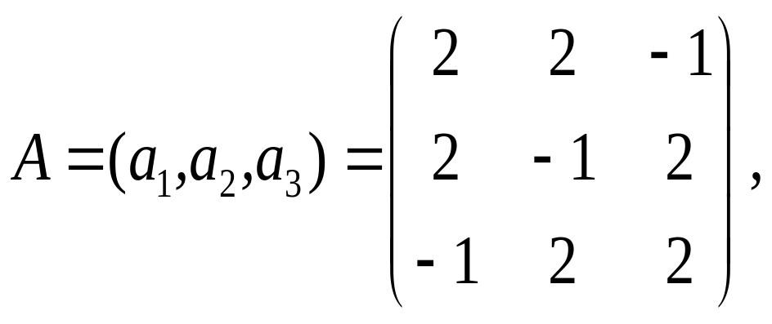
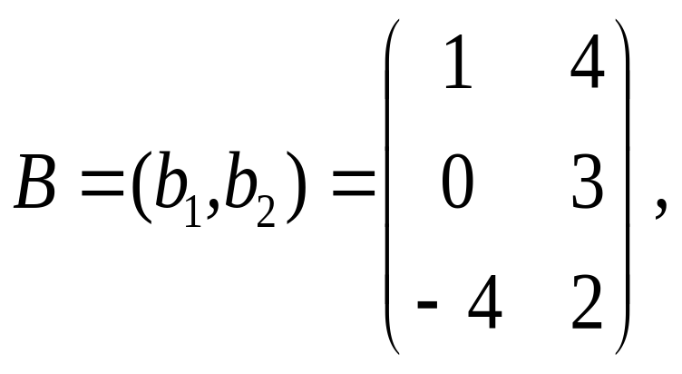
例 24 设
验证 a₁ , a₂ , a₃ 是 R³ 的一个基, 并求 b₁ , b₂ 在这个基中
的坐标.

Slide 21
例 25 在 R³ 中取定一个基 a₁ , a₂ , a₃ ，再取一个
新基 b₁ , b₂ , b₃ ，设 A = (a₁ , a₂ , a₃) , B = (b₁ , b₂ , b₃) .
求用 a₁ , a₂ , a₃ 表示 b₁ , b₂ , b₃的表示式(基变换公式)，
并求向量在两个基中的坐标之间的关系式(坐标变换
公式) .
解
(a₁ , a₂ , a₃) = (e₁ , e₂ , e₃)A，
(e₁ , e₂ , e₃) = (a₁ , a₂ , a₃)A⁻¹，
故
(b₁ , b₂ , b₃) = (e₁ , e₂ , e₃)B
= (a₁ , a₂ , a₃)A⁻¹B ,

Slide 22
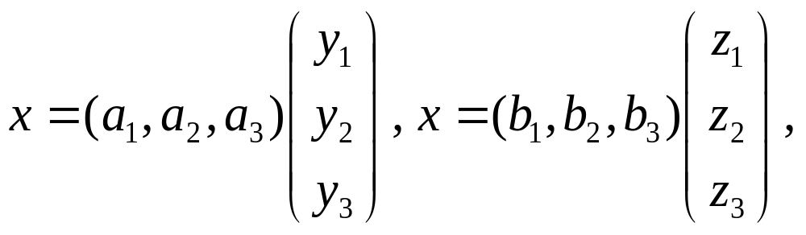
即基变换公式为
(b₁ , b₂ , b₃) = (a₁ , a₂ , a₃)P ,
其中表示式的系数矩阵 P = A⁻¹B 称为从旧基到新基的
过渡矩阵.
设向量 x 在旧基和新基中的坐标分别为 y₁ , y₂ , y₃
和 z₁ , z₂ , z₃ ，即

Slide 23
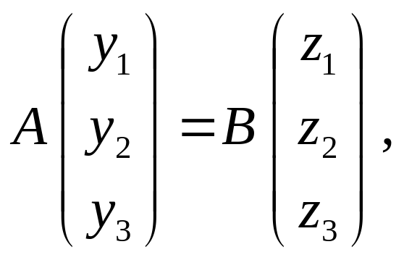
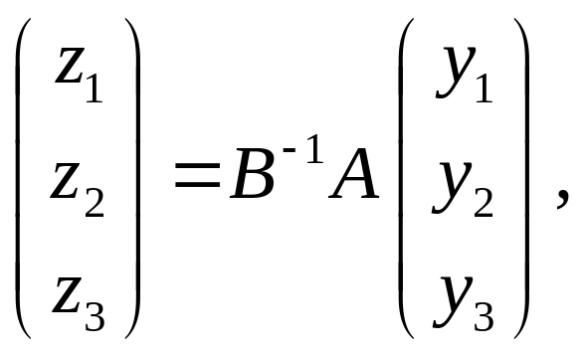
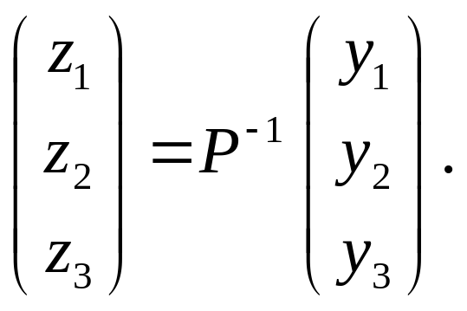
故
得
即
这就是从旧坐标到新坐标的坐标变换公式.

